Slide 1
2
Hoàn thành bảng sau.
Hình lập phương | Hộp thứ nhất | Hộp thứ hai
Độ dài cạnh | 8 dm | 0,5 m
Diện tích xung quanh | ? | ?
Diện tích toàn phần | ? | ?
256 dm²
1 m²
384 dm²
1,5 m²

Slide 2
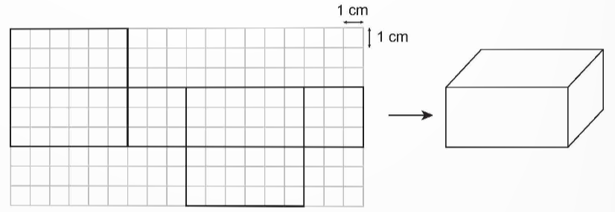
3
Nam làm một chiếc hộp từ hình khai triển dưới đây.
Tính thể tích của chiếc hộp đó.

Slide 3
Bài giải
Theo hình khai triển, chiều dài 6 cm, chiều rộng 3 cm và chiều cao 3 cm.
Thể tích của chiếc hộp đó là: 6 × 3 × 3 = 54 (cm³)
Đáp số: 54 cm³.

Slide 4

4
Bài giải:
Diện tích phần được sơn màu nâu là:
(25 + 20) × 2 × 10 = 900 (cm²)
Đáp số: 900 cm².

